Slide 1
計算機實習 03
2022.03.04

Slide 2
大綱
類別 (class) 基礎介紹
建構子(constructor)
存取權限：public、private

Slide 3
Class 基礎介紹

Slide 4
Class
類別(Class)：將資料以及函數組織在同一個結構的方法，class內可定義：
「屬性」（Property）
「方法」（Method）
物件(Object)：由class產生的實例，也可稱實例(Instance)

Slide 5
class Person {
String name;
int age;
void sayHello() {
System.out.println("hello!!");
}
...
}
new
Person p1 = new Person();
Person p2 = new Person();
new
...
可以把class想像成藍圖，定義好這一類的物件該有什麼屬性(property)、可以做什麼(method)
由class產生很多物件實體(object)

Slide 6

存取物件的屬性：
p1.name = "Kevin";
System.out.println(p1.name);
使用物件的方法：
p1.sayHello();

Slide 7
Class建構子
建構子(Constructor)：在建立物件時(new時)會呼叫的方法，通常用來做物件的初始化
建構子的名稱跟class名稱一樣，不用回傳值

Slide 8
E.g.：
class Person {
private String name;
private int age;
public Person(String name, int age) {
this.name = name;
this.age = age;
}
...
}
this在class內指的是自己這個物件
宣告變成：
Person p1 = new Person("Kevin", 20);

Slide 9
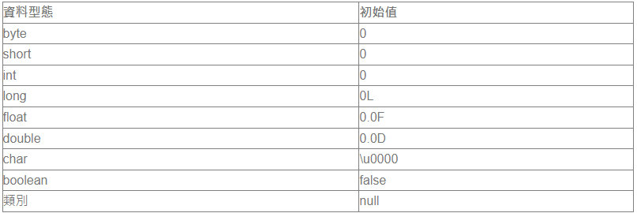
沒有建構子or沒有初始化，資料成員會用預設值初始化：
https://openhome.cc/Gossip/Java/Constructor.html

Slide 10
存取權限(public、private)
Class成員定義前可加上存取權限修飾如：
public：可以從class外部存取的成員(用"."存取)
private：只能從class內部存取的成員
此外還有default、protected
不加權限預設為default

Slide 11

E.g.:
若在main直接讀或改name這個屬性都會報錯：
class Person {
private String name;
public Person(String name) {
this.name = name;
}
public String getName() {
return this.name;
}
}
System.out.println(p1.name);
或
p1.name = "Ben";
How? 建立一個public的方法去存取，例：
(name是private只可在class內部使用，比如這裡)
main:
System.out.println(p1.getName());
Person p1 = new Person("Kevin");

Slide 12
練習03

Slide 13
練習03
說明：請實作一個class Student，這個class能記錄學生的姓名、分數。 其中還有取得這2項property（屬性）的method（方法），和更改分數的method
名稱 | 型態(or回傳值) | 存取權限範圍
Student (String NAME , int SCORE)： NAME參數存入屬性name； SCORE參數存入屬性score |  | Public | 建構子
name | String | Private | 屬性
score | Int | Private | 屬性
getName ( ) ：回傳屬性name | String | Public | 方法
getScore ( ) ：回傳屬性score | int | Public | 方法
changeScore (int new_score )：將屬性score的值更改為new_score | void | Public | 方法

Slide 14
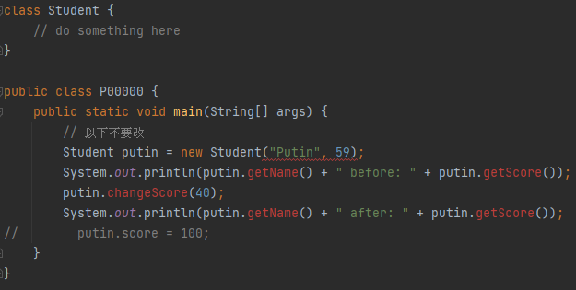

練習03
在//do something here的部分填入程式碼 (檔案會附在eeclass)
不要改main

Slide 15
繳交規範
只須交.java檔，不須壓縮(P3_10xxxxxxx.java)
截止：2022.03.05 23:55

